Slide 1
Основы информационной безопасности
Ржеутская Надежда Викентьевна
Ст. преподаватель кафедры ИСиТ

Slide 2
Информация и информационная безопасность
Информация (лат. informatio — разъяснение, изложение), первоначально — сведения, передаваемые людьми устным, письменным или другим способом с помощью условных сигналов, технических средств и т.д.
Информация - сведения о лицах, предметах, фактах, событиях, явлениях и процессах.
Информация может существовать в виде бумажного документа, физических полей и сигналов, биологических полей. В дальнейшем будем рассматривать информацию в документированной форме и в форме физических полей.

Slide 3
Угроза информационной безопасности объекта - возможные воздействия на него, приводящие к ущербу.
Уязвимость - некоторое свойство объекта, делающее возможным возникновение и реализацию угрозы.
Атака - действие злоумышленника, заключающееся в поиске и использовании той или иной уязвимости.
Защита информации – комплекс правовых, организационных и технических мероприятий и действий по предотвращению угроз информационной безопасности и устранению их последствий в процессе сбора, хранения, обработки и передачи информации в информационных системах.
Информационная безопасность – это одна из характеристик информационной системы, т.е. информационная система на определенный момент времени обладает определенным состоянием (уровнем) защищенности, а защита информации – это процесс, который должен выполняться непрерывно на всем протяжении жизненного цикла информационной системы.

Slide 4
Информационная угроза – потенциальная возможность неправомерного или случайного воздействия на объект защиты, приводящая к потере, искажению или разглашению информации.
Политика информационной безопасности (ПИБ) организации или учреждения – совокупность правил, процедур, практических методов, руководящих принципов, документированных управленческих решений, направленных на защиту информации и связанных с ней ресурсов и используемых всеми сотрудниками организации или учреждения в своей деятельности.
Объект – пассивный компонент системы, хранящий, перерабатывающий, передающий или принимающий информацию; примеры объектов: страницы, файлы, папки, директории, компьютерные программы, устройства (мониторы, диски, принтеры и т. д.).
Субъект – активный компонент системы, который может инициировать поток информации; примеры субъектов: пользователь, процесс либо устройство.

Slide 5
Цель защиты информационного объекта - противодействие угрозам безопасности
Защищенный информационный объект — это объект со средствами защиты, которые успешно и эффективно противостоят угрозам безопасности.
Комплексная защита информационного объекта (ИО) — совокупность методов и средств (правовых, организационных, физических, технических, программных).
Вывод: Политика безопасности — совокупность норм, правил, рекомендаций, регламентирующих работу средств защиты ИО от заданного множества угроз безопасности.
Понятие информационной безопасности в узком смысле этого слова подразумевает: надежность работы компьютера; сохранность ценных данных; защиту информации от внесения в нее изменений неуполномоченными лицами; сохранение тайны переписки в электронной связи.

Slide 6
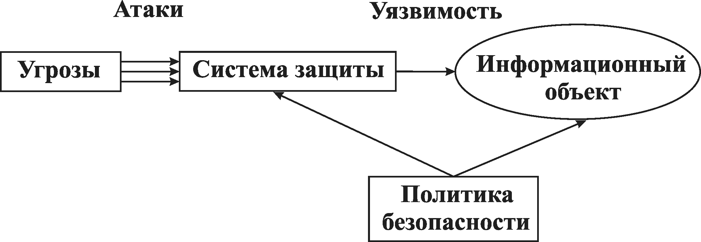
Содержание предмета основы защиты информации

Slide 7
Этапы развития информационной безопасности:
I этап — до 1816 года — характеризуется использованием естественно возникавших средств информационных коммуникаций.
II этап — начиная с 1816 года — связан с началом использования искусственно создаваемых технических средств электро- и радиосвязи.
III этап — начиная с 1935 года — связан с появлением радиолокационных и гидроакустических средств.

Slide 8
IV этап — начиная с 1946 года — связан с изобретением и внедрением в практическую деятельность электронно-вычислительных машин (компьютеров).
V этап — начиная с 1965 года — обусловлен созданием и развитием локальных информационно-коммуникационных сетей.
VI этап — начиная с 1973 года — связан с использованием сверхмобильных коммуникационных устройств с широким спектром задач. Угрозы информационной безопасности стали гораздо серьёзнее. Образовались сообщества людей — хакеров, ставящих своей целью нанесение ущерба информационной безопасности отдельных пользователей, организаций и целых стран. Информационный ресурс стал важнейшим ресурсом государства, а обеспечение его безопасности — важнейшей и обязательной составляющей национальной безопасности. Формируется информационное право — новая отрасль международной правовой системы.

Slide 9
VII этап — начиная с 1985 года — связан с созданием и развитием глобальных информационно-коммуникационных сетей с использованием космических средств обеспечения. Можно предположить что очередной этап развития информационной безопасности, будет связан с широким использованием сверхмобильных коммуникационных устройств с широким спектром задач и глобальным охватом в пространстве и времени, обеспечиваемым космическими информационно-коммуникационными системами. Для решения задач информационной безопасности на этом этапе необходимо создание макросистемы информационной безопасности человечества под эгидой ведущих международных форумов.

Slide 10
Основные задачи системы ИБ
своевременное выявление и устранение угроз безопасности и ресурсам, причин и условий, способствующих нанесению финансового, материального и морального ущерба его интересам;
создание механизма и условий оперативного реагирования на угрозы безопасности и проявлению негативных тенденций в функционировании предприятия;
эффективное пресечение посягательств на ресурсы и угроз персоналу на основе правовых, организационных и инженерно-технических мер и средств обеспечения безопасности;
создание условий для максимально возможного возмещения и локализации наносимого ущерба неправомерными действиями физических и юридических лиц, ослабление негативного влияния последствий нарушения безопасности на достижение целей организации.

Slide 11
Составляющие ИБ: Доступность информации
– свойство системы обеспечивать своевременный беспрепятственный доступ правомочных (авторизованных) субъектов к интересующей их информации или осуществлять своевременный информационный обмен между ними. Информационные системы создаются (приобретаются) для получения определенных информационных услуг. Если по тем или иным причинам предоставить эти услуги пользователям становится невозможно, это, очевидно, наносит ущерб всем субъектам информационных отношений. Особенно ярко ведущая роль доступности проявляется в разного рода системах управления – производством, транспортом и т.п. Внешне менее драматичные, но также весьма неприятные последствия – и материальные, и моральные – может иметь длительная недоступность информационных услуг, которыми пользуется большое количество людей (продажа железнодорожных и авиабилетов, банковские услуги и т.п.).

Slide 12
Целостность информации
– свойство информации, характеризующее ее устойчивость к случайному или преднамеренному разрушению или несанкционированному изменению. Целостность можно подразделить на статическую (понимаемую как неизменность информационных объектов) и динамическую (относящуюся к корректному выполнению сложных действий (транзакций)). Средства контроля динамической целостности применяются, в частности, при анализе потока финансовых сообщений с целью выявления кражи, переупорядочения или дублирования отдельных сообщений. Целостность оказывается важнейшим аспектом информационной безопасности в тех случаях, когда информация служит «руководством к действию». Рецептура лекарств, предписанные медицинские процедуры, набор и характеристики комплектующих изделий, ход технологического процесса – все это примеры информации, нарушение целостности которой может оказаться в буквальном смысле смертельным.

Slide 13
Конфиденциальность информации
– свойство информации быть известной и доступной только правомочным субъектам системы (пользователям, программам, процессам). К сожалению, практическая реализация мер по обеспечению конфиденциальности современных информационных систем наталкивается на серьезные трудности. Во-первых, сведения о технических каналах утечки информации являются закрытыми, так что большинство пользователей лишено возможности составить представление о потенциальных рисках. Во-вторых, на пути пользовательской криптографии как основного средства обеспечения конфиденциальности стоят многочисленные законодательные препоны и технические проблемы.

Slide 14
Информационная безопасность не сводится исключительно к защите от НСД к информации, это принципиально более широкое понятие. Субъект информационных отношений может пострадать (понести убытки и/или получить моральный ущерб) не только от НСД, но и от поломки системы, вызвавшей перерыв в работе.
Информационный объект - это среда, в которой информация создается, передается, обрабатывается или хранится.
Безопасность информационного объекта понимается его защищенность от случайного или преднамеренного вмешательства в нормальный процесс его функционирования.

Slide 15
Природа воздействия на информационный объект может быть двух видов:
— непреднамеренной (стихийные бедствия, отказы оборудования, ошибки персонала и т.д.);
— преднамеренной (действия злоумышленников).

Slide 16
Все воздействия могут привести к последствиям (ущербу) трех видов: нарушению конфиденциальности, целостности, доступности.
Нарушение конфиденциальности — нарушение свойства информации быть известной только определенным субъектам.
Нарушение целостности — несанкционированное изменение, искажение, уничтожение информации.
Нарушение доступности (отказ в обслуживании) — нарушаются доступ к информации, работоспособность объекта, доступ в который получил злоумышленник.
В отличие от разрешенного (санкционированного) доступа к информации в результате преднамеренных действий злоумышленник получает несанкционированный доступ. Суть несанкционированного доступа состоит в получении нарушителем доступа к объекту в нарушение установленных правил.

